Slide 1


USB-PD 2.0/3.0 & Quick Charge 4.0 Compliance Tests
Granite River Labs
Senior Engineer, Luke Chen
lchen@graniteriverlabs.com
June 29st, 2018
Notes:
Hello 大家好我是ＧＲＬ Ｌｕｋｅ，今天很高興來到這位大家介紹 Type-C Power delivery 和 Quick charge Compliance Tests 確保您設計出來的東西有符合協會所規定的規範以及安全性。

Slide 2

Agenda
USB Type-C and Power Delivery Introduction
Power Delivery 3.0 Key update
USB-PD Compliance tests
Quick Charge 4.0/4.0+
QC Compliance tests
GRL-USB-PD-C2
Looking into the cable or product plug:
Notes:
今天首先會為大家簡單介紹USB Type-C and Power Delivery Introduction ，接下來會為大家介紹PD 3.0 與 PD 2.0 相比的話多了那些新的更新再 PD 3.0上。
PD 結束後會簡單的為大家介紹一下 Quick Charge ，QC 要做哪一些認證測試才可以確保您的產品有符合協會的規範與安全性。

Slide 3
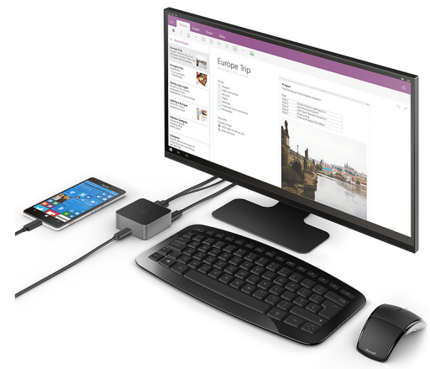
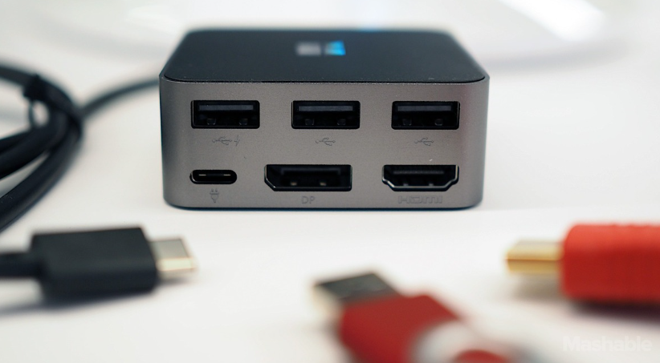
Type C Product trend
Notes:
首先為大家介紹一下Type-C ，現在越來越多的3C 電子產品以及周邊設備搭載Type-C ，Type-C 介面是由USB 協會所開發出的一款介面，他沒有方向性的限制可以正反插，可以做影音的傳輸、 資料的傳輸以及電壓電流的傳輸，簡單來說有了Type-C 的介面，統一了很多的傳輸介面以及3C 產品在充電方面的介面。怎麼說3C 電子產品的充電介面也被統一了呢

Slide 4
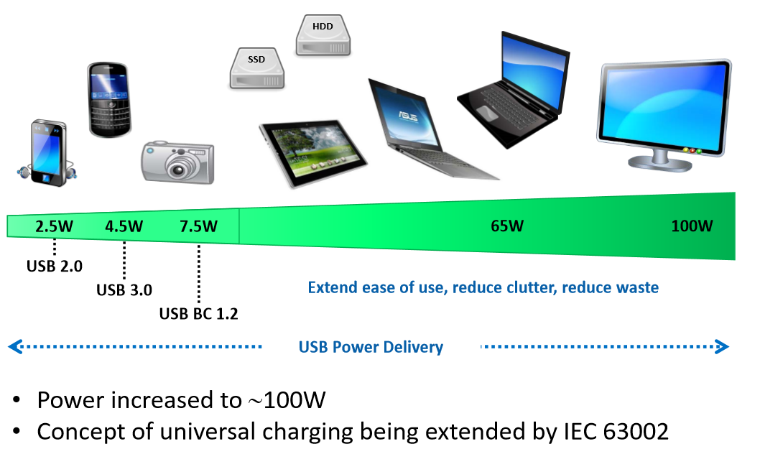
Type-C Power Delivery
USB Implementers Forum © 2017
Notes:
我們可以看到這張圖，在Type-C 的介面中USB 協會又開發了一個名為Power Delivery的快速充電技術，Power Delivery 的快速充電技術可以透過Type-C 介面傳輸最大100W的電力傳輸。
PD的標準已經被IEC所採用，在IEC63002就提到使用PD當作統一充電器的連接方案。以後不再是每一家電子產品有自己獨特的充電設備，不再是A 廠家只能用A廠家的充電頭進行充電，B廠家只能用B廠家進行充電，簡單來說也就是 以後只要有一個Type-C 的充電頭，就可以對A 廠家 或 B廠家的產品進行充電，只要透過USB Type_C 就可以做互相的電力傳輸，這樣大大減少了電子產品對環境污染。這就是剛所提到的Type-C 介面統一了很多資料傳輸與電力傳輸的介面。
USB 今日已成為多數行動裝置的電源傳輸介面，例如手機,平板,mp3player等手持裝置.使用者透過usb port來滿足對資料傳輸的需求 同時也滿足對充電的需要
但過去的接口標準並不能滿足供電需求,仍有許多裝置需要額外的供電介面來提供足夠的電量來驅動。Power delivery 標準提供了很好的解決方案來滿足對供電的需求．
另外為了更好的使用者經驗,需要在同一個連接接口上實踐多種功能，PD被設計能使單一USB PORT帶來最大的可能性, 諸如Display port,TBT3,等等ALTERMODE的應用。
Data的方向不再固定,電源的方向也不再固定
舉個簡單的例子一個帶電源的螢幕連接到平板,可以對平板充電。但若電源被拔除，此時電源的方向交換，平板可以驅動螢幕，使螢幕被點亮。
事實上PD的標準已經被IEC所採用，在IEC63002就提到使用PD當作統一充電器的連接方案
PD支援最大到100瓦,足以點亮一個螢幕。
PD也用作ALTERNATEMODE 的切換使用,當進入了Alternatemode後,TYPE-C也提供SIDEBAND使用做VENDOR DIFINED MESSAGES
The Power Delivery Specification, in addition to providing mechanisms to negotiate power also can be used as a sideband
channel for standard and vendor defined messaging. Power Delivery enables alternative modes of operation by
providing the mechanisms to discover, enter and exit Alternate Modes. The specification also enables discovery of
cable capabilities such as supported speeds and current levels.

Slide 5
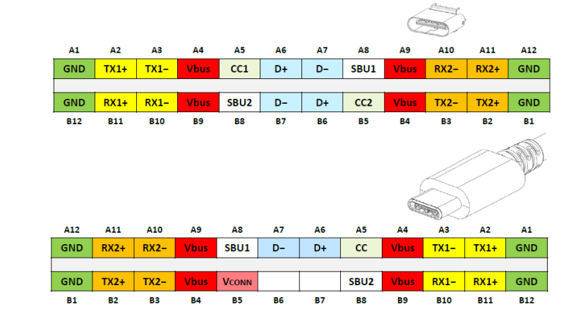
USB Type-C Signal Assignments
Product receptacle:
Cable or product plug:
Notes:
接下來為大家介紹一下USB Type-C 的介面，首先我們可以先看到receptacle 端事由24的Pin 所組成的，

Slide 6
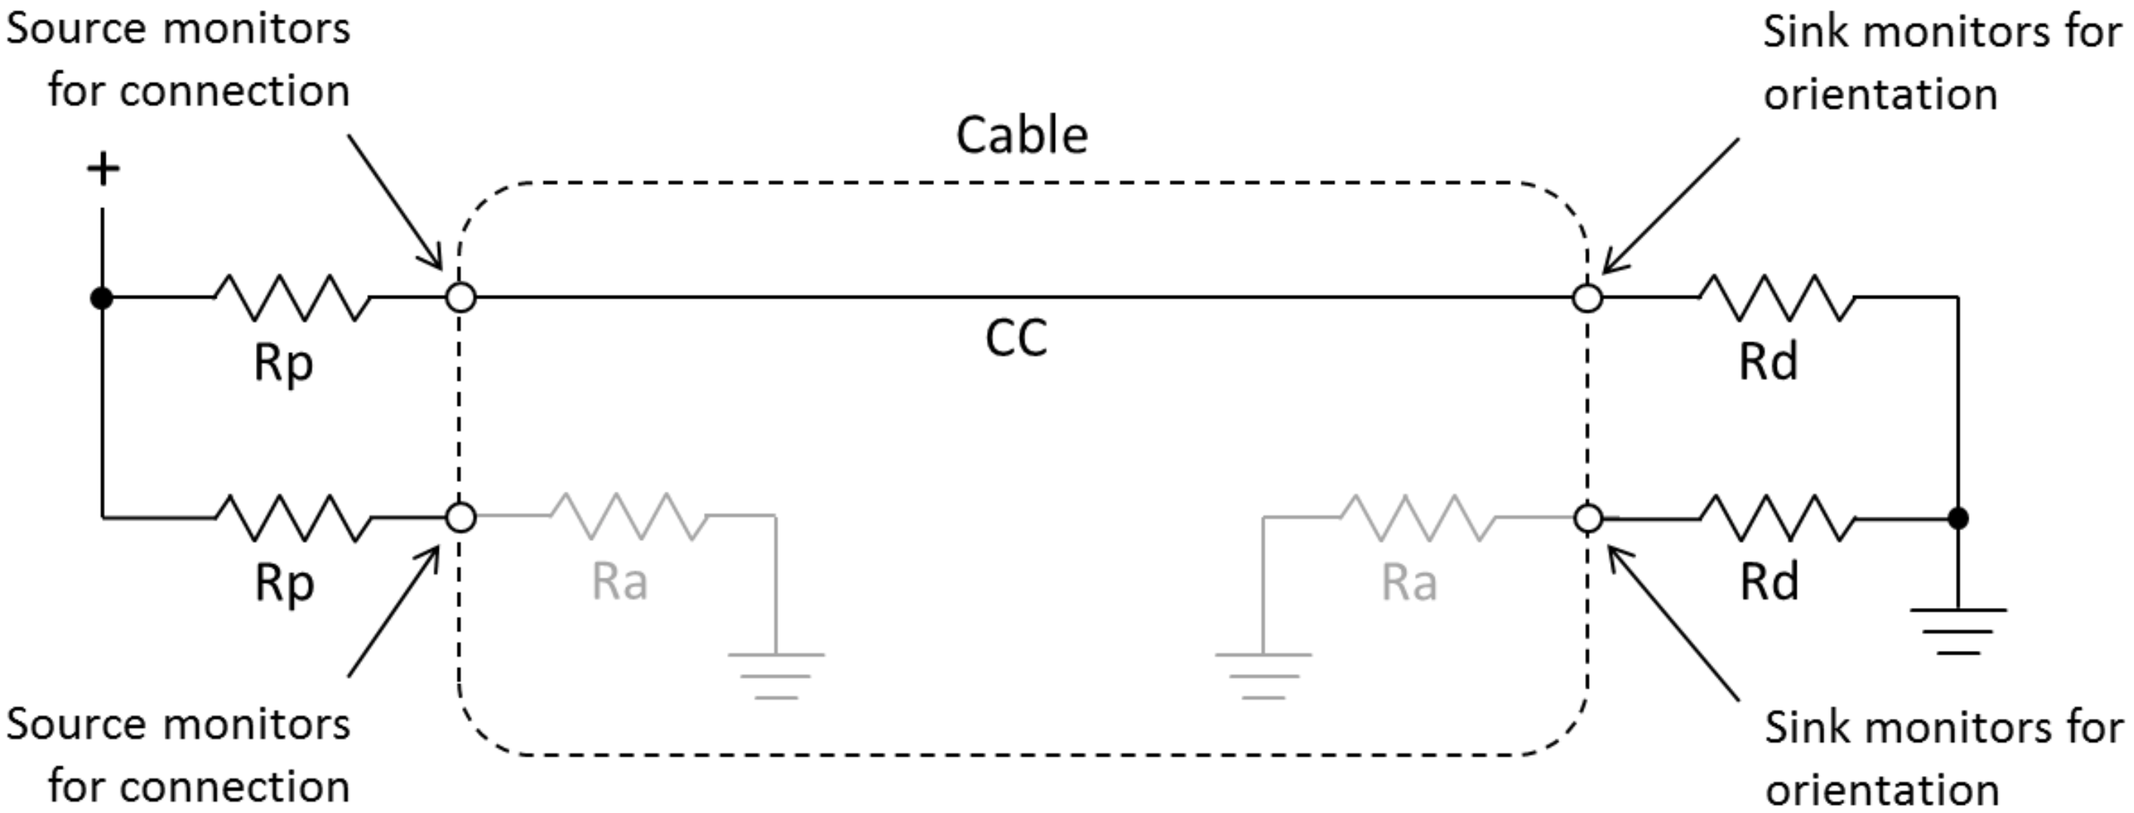
USB Type-C
– Pull-Up/Pull-Down CC Model
Host side can substitute current sources for Rp
Powered cables and accessories introduce Ra at the “unwired” CC pins which are used to indicate the need for VCONN
Notes:
在這邊的話，Type-C 我們怎麼去分辨哪一邊是Soure 哪一邊是 Sink。Cable 端的話會有一個Ra電阻

Slide 7
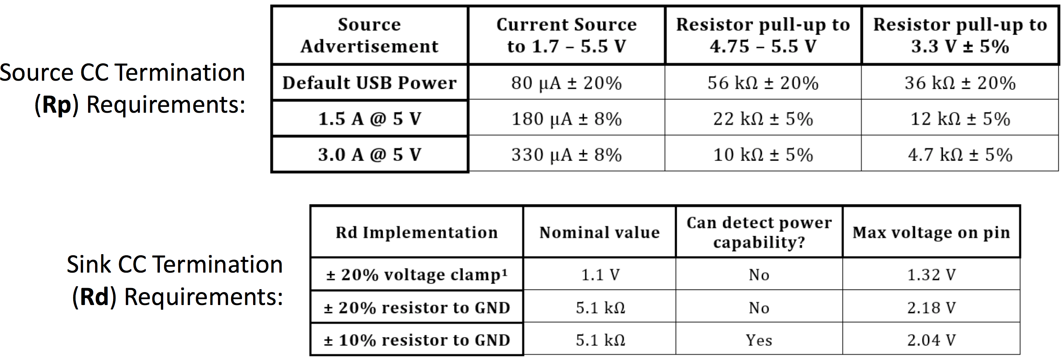
Rp and Rd Termination Requirements
Value and interpretations ranges were impacted by USB Type-C Current and USB PD operating over CC
Notes:
在電阻設定的部分，協會Spec也有告知相對應的阻值，在設計產品時會有一個很明確的方向，截至目前為止我所說的Type-C 的部分都還只是在物理層上，一個母頭一個公投兩者去做連結。

Slide 8
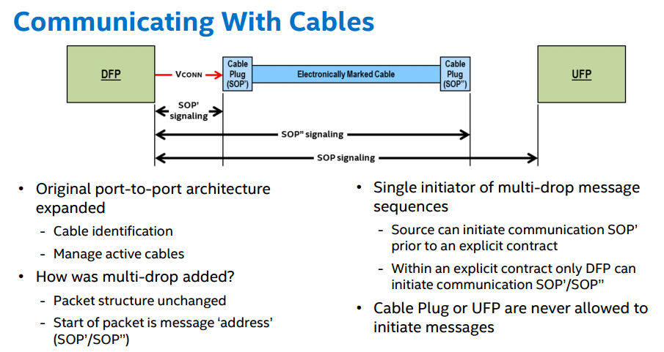
Communication With Cables
Source
SINK
Notes:
當我真的要開始進行所謂的Power Delivery的快速充電的時候，spec裡頭告訴我們Host 端必須要有一個能力就是他必須為了就安全性的部分去探尋整個電路上有哪些的東西。
例如上方這張圖，Host端這時候傳送出Sop’的訊號，去探尋整段電路上是否有Cable 這類的產品，Sop 訊號也就是探尋Sink 端是否有連接上了。

Slide 9
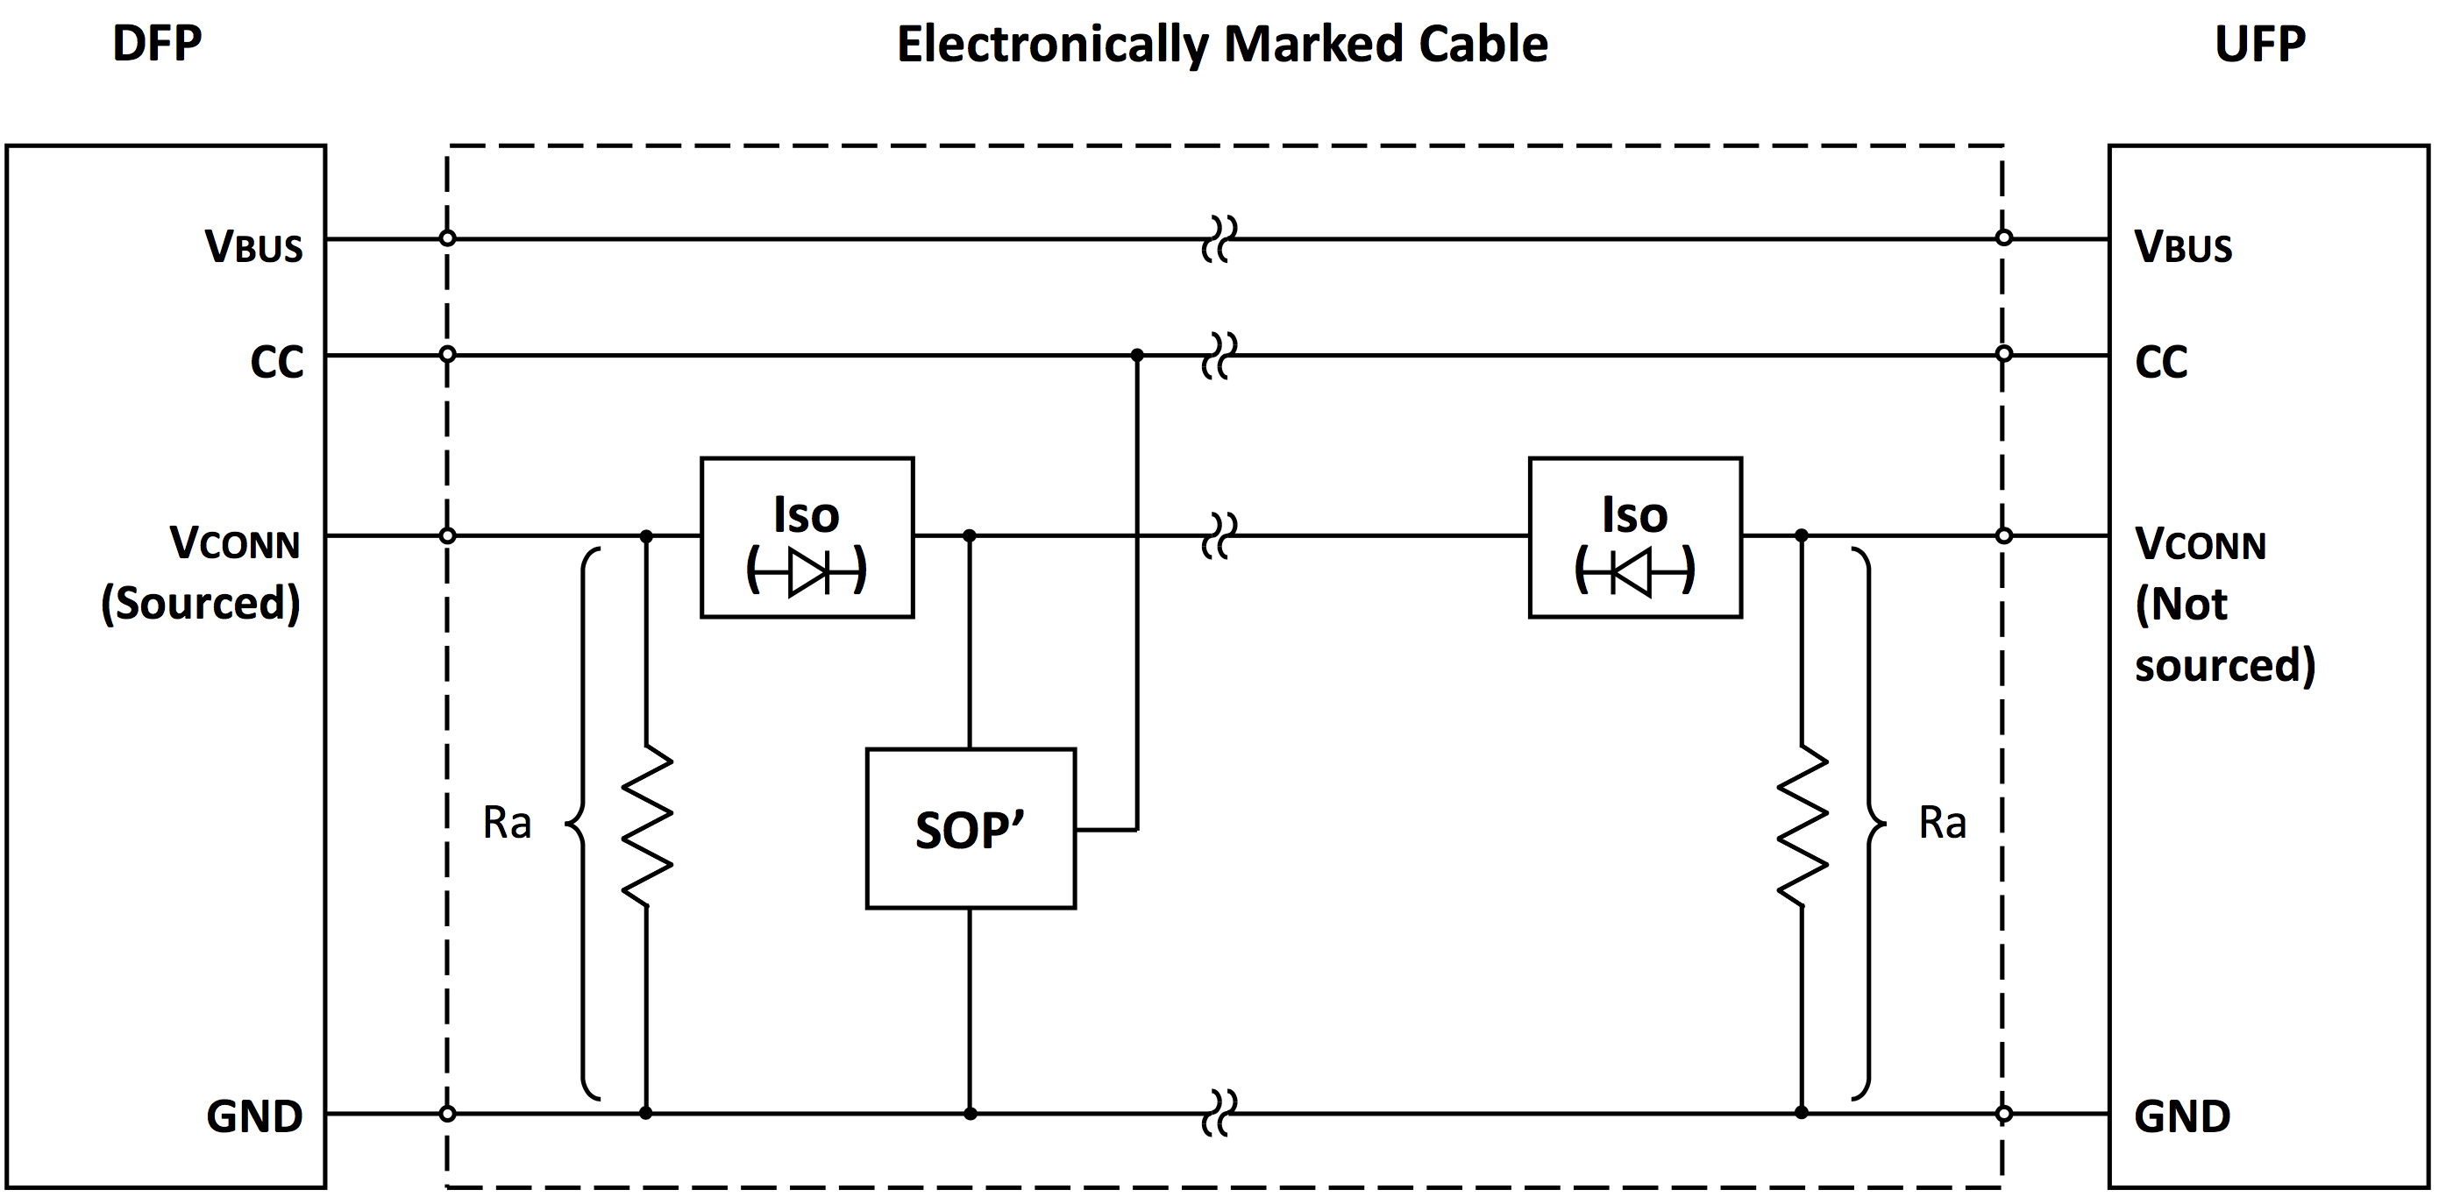
Electronically Marked Cables
Required for:
Cables that include SuperSpeed wires
Cables with a current rating greater than 3 A
Discover Identity used to get cable information
HW/FW Version
VDO Version
Cable Connectors
Cable Latency
VCONN required
VBUS
Current capability
Voltage - USB Support
Data lane capability
USB Implementers Forum © 2017
Notes:
那在Type_C cable 的部分，協會也有規定如果Cable的 能力可以傳輸大於3A 的電流，以及Full function 的能力與Super speed 的走線的話，協會是規定在Cable 裡一定要放上一顆E-Mark IC。

Slide 10
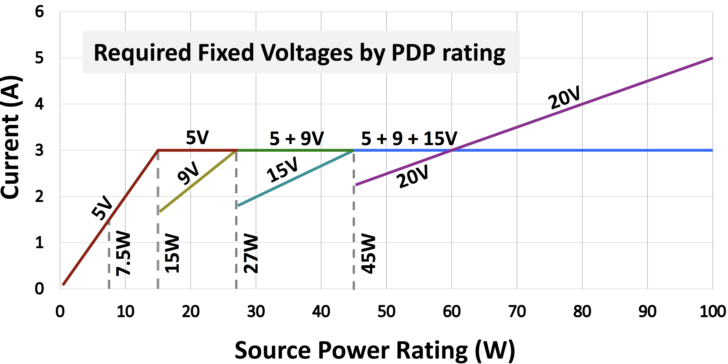
USB Power Delivery (USB PD)
- Power Rules
PDP (W) | Current at 5V (A) | Current at 9V (A) | Current at 15V (A) | Current at 20V (A)
0.5 ≤ x ≤ 15 | x ÷ 5
15 < x ≤ 27 | 3 | x ÷ 9
27 < x ≤ 45 | 3 | 3 | x ÷ 15
45 < x ≤ 60 | 3 | 3 | 3 | x ÷ 20
60 < x ≤ 100 | 3 | 3 | 3 | x ÷ 20¹
¹ Requires a 5A cable.
Example
An adapter with a rating at 50W.
That is required to support :
20V / 2.5A,
15V / 3A,
9V / 3A
5V / 3A.
Notes:
那整個的連接電路確認完後，我們才可以真正的進行所謂的PD功率的傳輸與協議溝通，那在進行快速充電的協議之前，我們一定要有相同的標準，所以在PD2.0 中協會有定義所謂的Power Rules，我們以上面這個表為大家講解一下什麼Power Rult，橫坐標的部分表示電壓的範圍，縱座標的部份表示我的充電頭所能夠提供的最大瓦特數的範圍，這邊舉一個50 W為例子的充電頭，那50 W是坐落在這個範圍，所以以Spec的規定，這個50W的充電頭就必須要支援5V3A、9V3A、15V3以及20V 2.5A的輸出。當大家的表準一致後才可達到所謂的快速充電的功能。

Slide 11
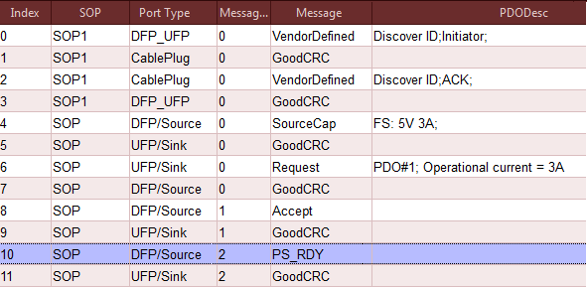
Power Negotiation
Notes:
當有了一致的標準後，這個圖的部分是由GRL 的軟體去截入分析的一個相對應過程，我們可以看到圖的一開始就是我們前面所提到的，
Host 端會發一個Sop’的訊號去探尋整段路徑的是否有Cable 以及這條Cable 的能力可以到哪是否可以大於3A之類。
當確認完Cable 的能力後，Source 端會提供Source 的能力給Sink 端，當Sink端接收到Source 端的能力後，Sink 端本身的能力去要求Source提供哪一組電壓電流來進行所謂的快速充電。
利用這樣一來一往的溝通，來達到所謂PD 協議的溝通。

Slide 12
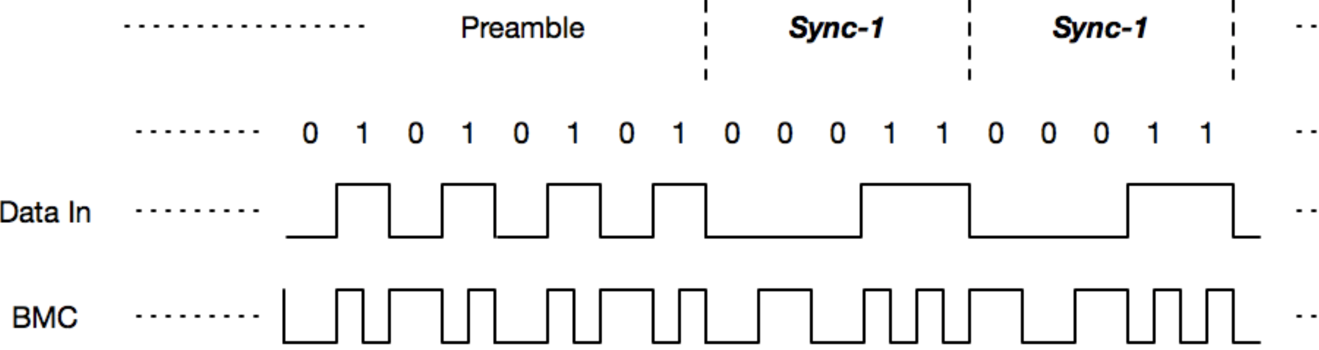
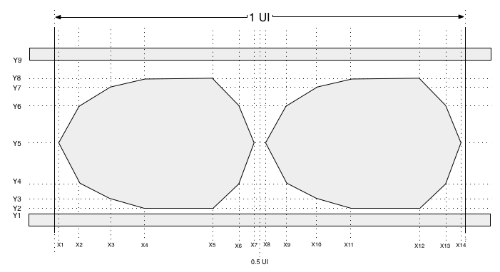
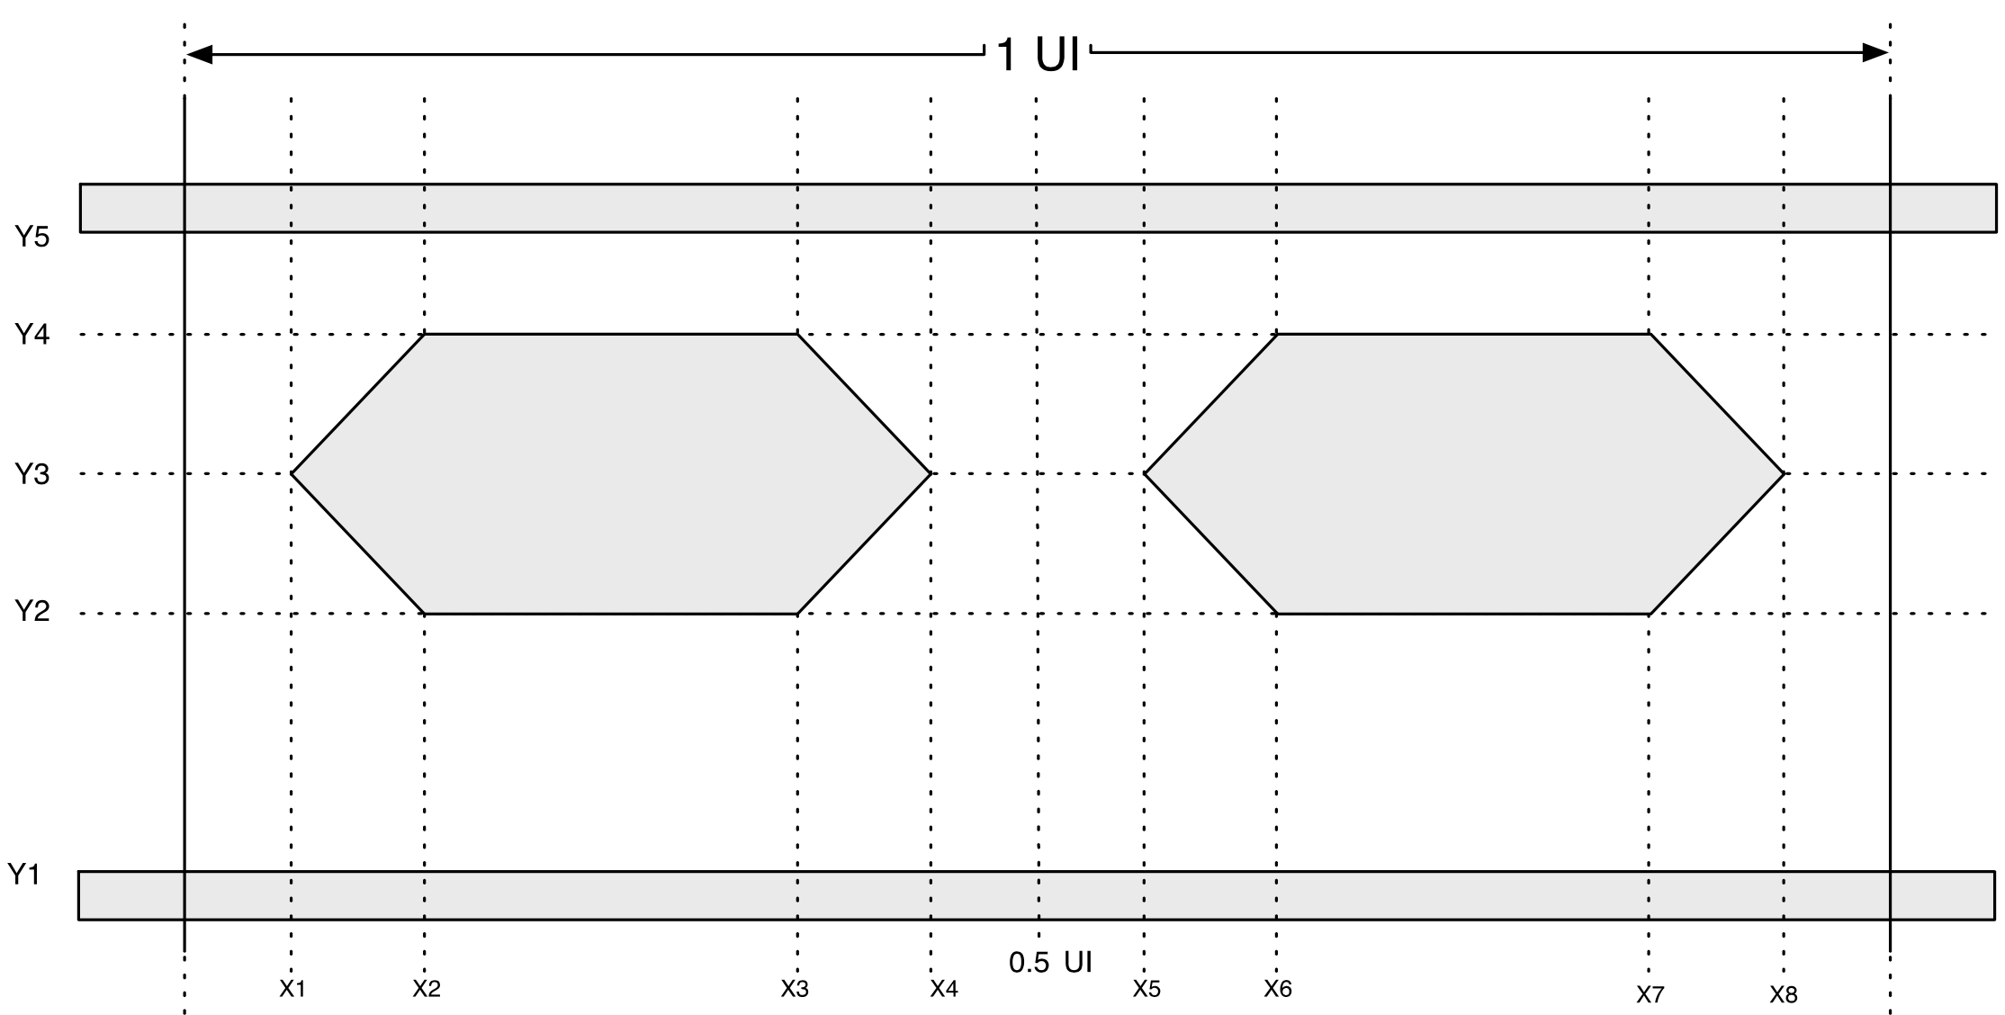
BMC Characteristics
Biphase Mark Coding
2 transitions for one and 1 transition for zero
Defined by Transmit and Recieve Masks
Notes:
截至目前為止都是PD2.0 的一些相對應的內容，那在整個PD 協議的過程中其實最重要的就是控制訊號，是透過BMC的訊號去進行傳送。
也就是剛前面所提到的CC Pin上所傳送的訊號，藉由BMC訊號的傳送與轉換，來達到PD協議的相對應溝通訊息給傳送出去。所以在整體的過程當中很重要的一件事情，就是BMC訊號的完整性，當BMC 訊號傳送的完整性不好的話，對方不清楚你想表達什麼，而且導致Nego不起來，所以BMC訊號的完整信非常的重要。

Slide 13
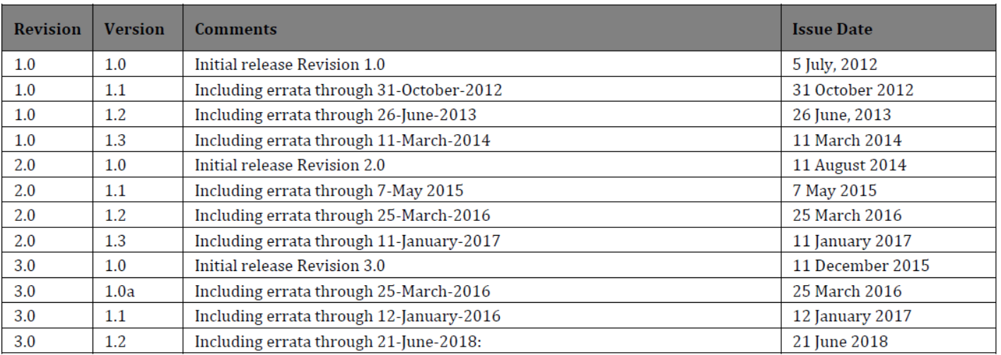
USB Power Delivery Spec Updates
USB PD is one of the fastest adapted standards in the industry
PD 2.0 and PD 3.0 is continuously evolving and GRL can help customers keep up with the changes
Notes:
以上是PD2.0的介紹，那在PD3.0更新的部分從一開始2012的版本一直 2018年的版本最新的1.2版本，中間經歷了了6~7年的時間，不斷的更新與改善，主要就是為了改善PD2.0的問題，以及提供給使用的一個更快速充電與安全的一個環境。

Slide 14
Summary of Key Updates in PD 3.0
Extended messages (Source capability, Battery capability, Manufacture info etc)
PPS (Programmable Power Supply)
FRS (Fast Role Swap)
Source Coordinated collision avoidance
Alert data messages
More control over cable communication
Security extended message
Not supported control message
Firmware update message
Battery status message
Notes:
在PD3.0的部分為大家總結一下，他大概那些主要特性與優點的部分，他增加了封包傳輸的長度，讓我們的使用者或著製造端可以增加更多的Source 本身的能力與電池本身的信息以及一些製造商的相關信息。當然也加入的很多安全的機制，以及PD FW的Update的方法，那當然最重要的在座各位所最在乎的PPS的分部，也就是所謂的可適性的電力傳輸。

Slide 15
PPS Capabilities
- Programmable Power Supply
New PDO Type Augmented PDO (APDO)
Source Capability
- Min/Max Voltage
- Max Current
New RDO (Request Data Object)
- Data Object used by a Sink Port to negotiate a Contact
- Voltage between min/max
- Current Limit
PPS Status
- Operating Mode (CV/CL)
- Source voltage/current
USB Implementers Forum © 2017
Notes:
所謂的可適性PPS的部分簡單來說他不像PD2.0所提提到的Fixed 5V 9V 15 V 20 V的電壓傳輸，而在PPS 裡是一個電壓範圍，也就我告你我最大與最小的電壓跟電流，
讓受電端自行去決定這時候我因該用什麼樣的電壓與電流進行充電，也就是說不再受限於固定的電壓電流進行功率的傳輸，也就是說我可以依造我受電端自行想要的電壓電流進行傳輸，來達到好的功率傳輸，以電壓的部分每20mV為最小步階，電流的部分為每50mA為最小步階，藉由這樣的方事來達到最佳功率的傳輸以及電子產品的相對應安全性的保護。

Slide 16
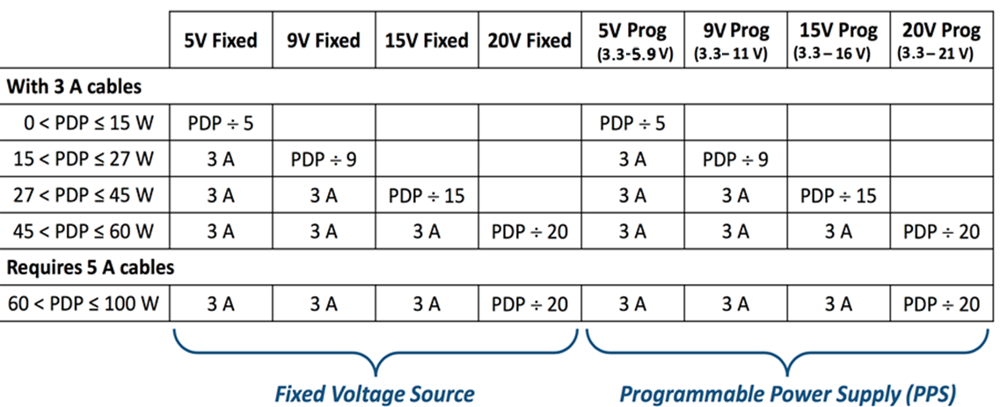
PPS Capabilities(Cont.)
USB Implementers Forum © 2017
Notes:
所以整合PD2.0與 3.0的部分我們可以可整合成這樣的一個表，左半邊的部分為PD2.0 Fixed 的電壓電流傳輸，右邊的部分就是PPS可調式的電壓電流，例如9V這功率準則來說，當我的受電端也就是手機跟我要了9V這個範圍的時候，這時候他可以跟我要的電壓範圍就是3.3V-11V，電流的部分會依據適配器所支援的最大能力去進行條配。

Slide 17
USB-PD Compliance tests
USB Type-C | USB Type-C Functional Test Specification
 | USB-C Source Power Test Specification
 | Vbus Capacitance & BatteryCharge1.2
 | Interoperability
PD2.0 Compliance tests | USB Type-C | USB Type-C Functional Test Specification
 |  | USB-C Source Power Test Specification
 |  | BatteryCharge1.2
 |  | Interop
 | PD2.0 | Communications Engine PD Compliance
 |  | Deterministic PD Compliance
Power Delievery 3.0 Compliance tests | PD2.0 | USB Type-C | USB Type-C Functional Test Specification
 |  |  | USB-C Source Power Test Specification
 |  |  | BatteryCharge1.2
 |  |  | Interop
 |  | PD2.0 | Communications Engine PD Compliance
 |  |  | Deterministic PD Compliance
 | PD3.0 | Power Delivery 3.0 Tests Specification
 |  | PPS-USB-C Source Power Test Specification
Notes:
Type-C PD 認證的話我們分四個區塊，第一個就是

Slide 18
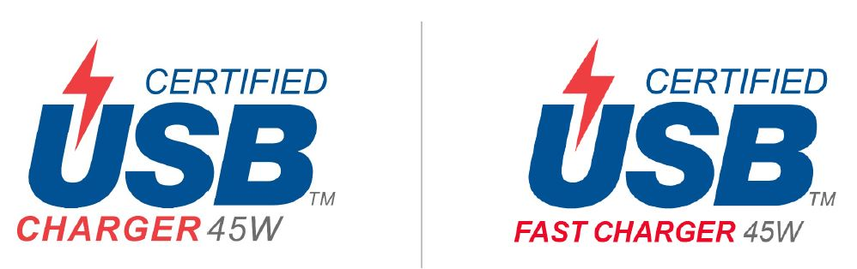
New “CERTIFIED USB FAST CHARGER” Logo
USB Chargers that do not support PPS will use the existing logo
USB Charger that support PPS will use the new “Certified USB Fast Charger” logo
Notes:
以上就是PD3.0 與PD2.0的一些差異。接下來介紹一下當有支援PPS與沒有支援PPS的充電頭產品通過認證後所拿到的Logo會如這兩張圖所示，左邊的是沒有支援PPS的產品所拿到的Logo，右邊是有支援PPS的產品所拿到的Logo。 USB PD 如果要認證拿Logo的話需要通過那些測試才可以拿Logo.

Slide 19
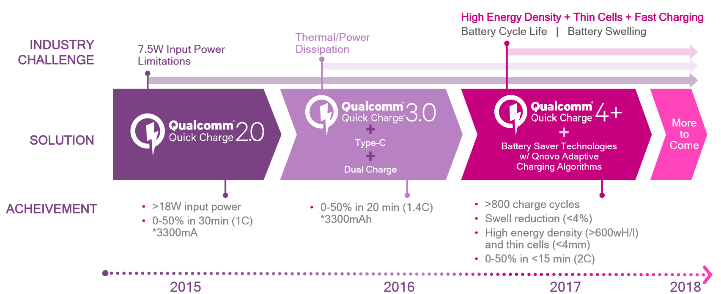
Quick Charge 4.0/4.0+
Less time plugged in, more time for going out.
Copy right own by Qualcomm Technologies, Inc.
Notes:
Quick Charge 技術由Quadcomm 從2013年發展至今已經越來越成熟
我們知道電池充電會分成幾個階段
Pre-charge fast-charge constant voltage
在fast charge 的階段其實就是透過大電流的方式對其充電,
PPS提供了一個可變的電壓和電流範圍,又有CV和CL模式可以操作
對快充技術提供了良好的電源架構。
20mv的調整又對整體的電源效率做進一步的提升
那針對安全性的部分呢? 在QC4，Quadcomm就定義了一些VDM,
Sink端可以讀取Source端的參數來調整充電的狀況。
Sink端利用Quadcomm的智慧演算法 來對Source不斷地做request來調整充電曲線
來達到安全又快速的目的

Slide 20
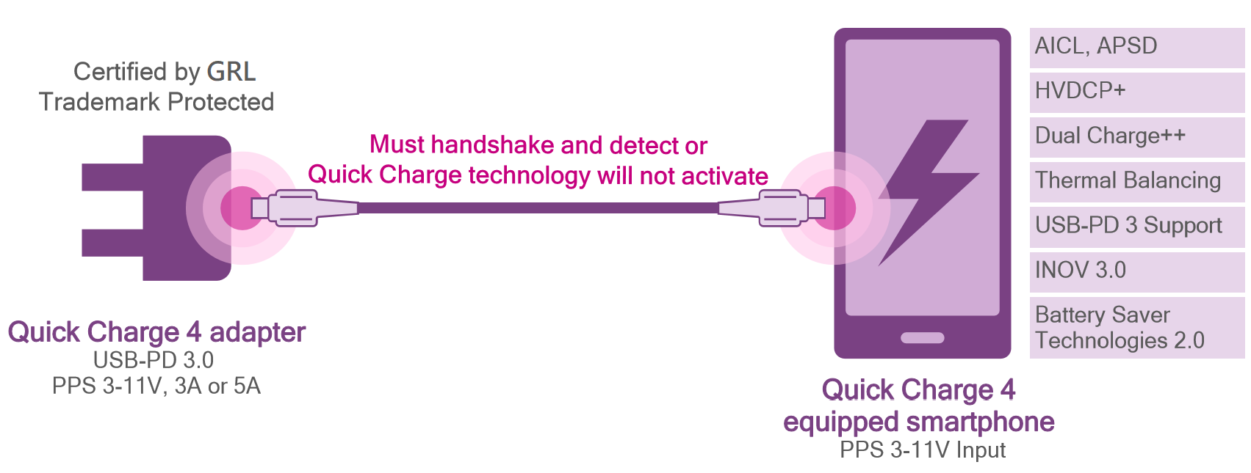
Quick Charge 4.0/4.0+
Copy right own by Qualcomm Technologies, Inc.
Notes:
QC4其實是一套完整的Solution
其中包括了兩個區塊，手機端和供電端
GRL和Quadcomm合作，制定CTS,提供QC4供電端的驗證服務
驗證完,我們會把報告submit給Quadcomm去拿Certification
那QC4Compliance tests 涵蓋那些測試項目呢?

Slide 21
Quick Charge 4.0+ Compliance test
QC4.0 | PD3.0 | PD2.0 | USB Type-C Functional Test
 |  |  | Communications Engine Compliance
 |  |  | Deterministic PD Compliance
 |  | Power Delivery 3 0 Tests Specification
 |  | USB-C Source Power Test Specification
 | Quick Charge 4 Test Specification
Quick Charge4.0+ Compliance tests | QC4.0 | PD3.0 | PD2.0 | USB Type-C Functional Test
 |  |  |  | Communications Engine Compliance
 |  |  |  | Deterministic PD Compliance
 |  |  | Power Delivery 3 0 Tests Specification
 |  |  | PPS-USB-C Source Power Test Specification
 |  | Quick Charge 4 Test Specification
 | Quick Charge Legacy Tests

Slide 22
Key PD & QC Testing Challenges for Developers
There is no one single solution for supporting all the test specification
Large budget burden and learning curve as many different test equipment needed
Considerable effort required to understand each spec and how to test
No Supported test equipment commercially available for doing USB Source Power Tests – (USB-IF QMAX Only)
Alt mode testing and test setup is not easy.
Notes:
其實大家可以看到，每一項的測試其實就是一份Spec，那這些Spec到目前為止都還持續地在更新中，所以我們的想法是那有沒有一台測試器是符合上面所有的Spec，目前沒有。所以GRL 推出了C2 的Solution。

Slide 23
Introducing GRL-USB-PD-C2 The Complete USB Type-C Power Delivery Compliance Tester & Analyzer
USB-IF
PD 3.0 Test Spec
* Functional
Test Spec
PD 2.0 Test Spec
Deterministic
Comm Engine
Source Power Test (SPT) Spec
Alt Modes
DP Over Type-C CTS
Thunderbolt3 CTS
QuickCharge4+ CTS
VESA - DisplayPort
Thunderbolt3
QuickCharge4
Notes:
那C2 的Solution 簡單來說就是一台綜合測試儀器，他是Type-C的綜合測試儀。所以在C2 裡頭它可以同時幫您去驗證到PD2.0、3.0、Function Source Power的驗證，除了USB 協會所規定的測試。
C2 還可進行Alt mode 的部分，例如VESA DPC 的規範，以及現在最火紅的雷電與QC的測試。

Slide 24
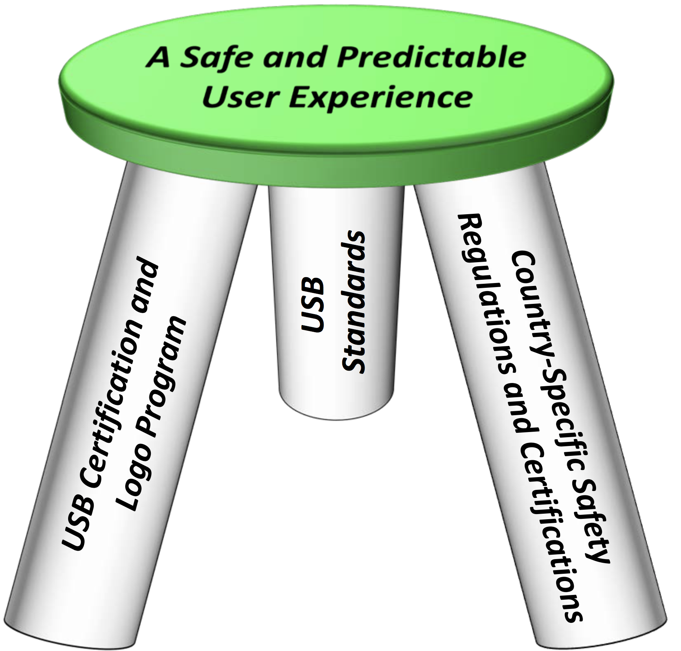
Why Certification?
USB Implementers Forum © 2017
Notes:
這是我們C2 的部分，前面講了這麼多認證，不是因為GRL是認證實驗室所以這講這些，如何定義一個好的產品，怎麼樣叫好的產品使用者買了之後有使用起來使用經驗非常的好，
那如何讓使用者有這樣個感官，很簡單您設計出來的產品有依照協會所定義的完善規範去設計，以及相對應的完善的檢測和各個國家相對應的安全規範。有了這三隻腳的把關，才會有使用者最佳的使用者經驗。

Slide 25
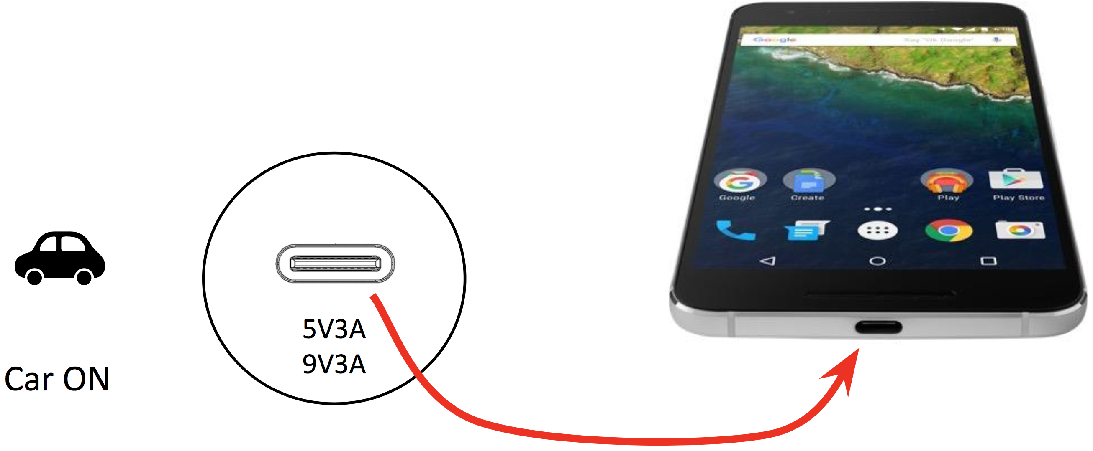
Case Study
USB Implementers Forum © 2017

Slide 26
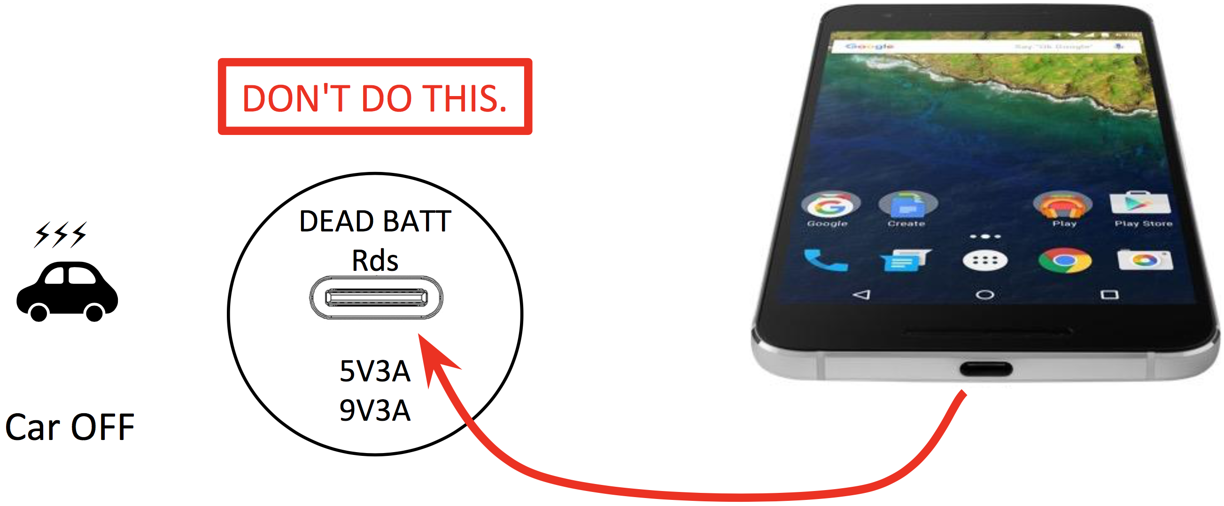
Case Study (Cont.)
USB Implementers Forum © 2017

Slide 27

GRL USB Program Status
Category | Certification Product | Status
Power Delivery | USB PD 2/3 E-Marker | Compliance Test
 | USB PD 2.0 Silicon Only | Compliance Test
 | USB Power Bricks | Compliance Test
 | USB PD 3.0 | Compliance Test
Type-C | Cable Assemblies | Compliance Test
 | Connectors | Compliance Test
 | USB 2.0 Peripherals | Compliance Test
 | USB 2.0 Embedded Hosts | Compliance Test
 | Alt-Mode Adapters | Compliance Test
 | Other Category | Pre-test only
Quick Charge | QC4+ 、 QC4 and Legacy Tests | Compliance Test

Slide 28
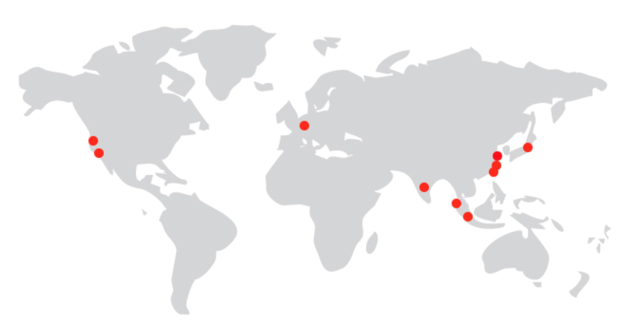
GRL USB Type-C™ Certified Lab Locations
Most (5) USB-IF Approved Independent Test Labs Globally
Six (6) Power Delivery Test Locations (Including Portland, OR)
Only Certified Lab for QC4+ over USB Type-C
Global Reach for DisplayPort and TBT3 over USB Type-C Certification
Portland, OR
Yokahama, Japan
Shanghai, China
Santa Clara, CA
Bangalore, India
Taipei, Taiwan

Slide 29



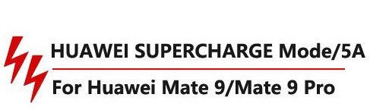
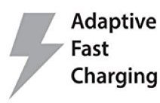



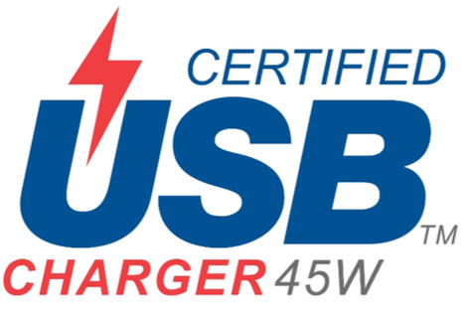
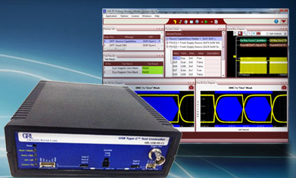
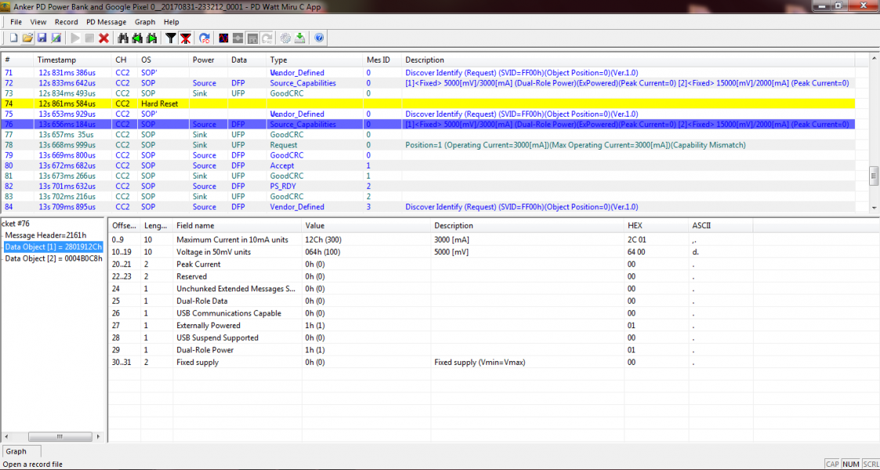
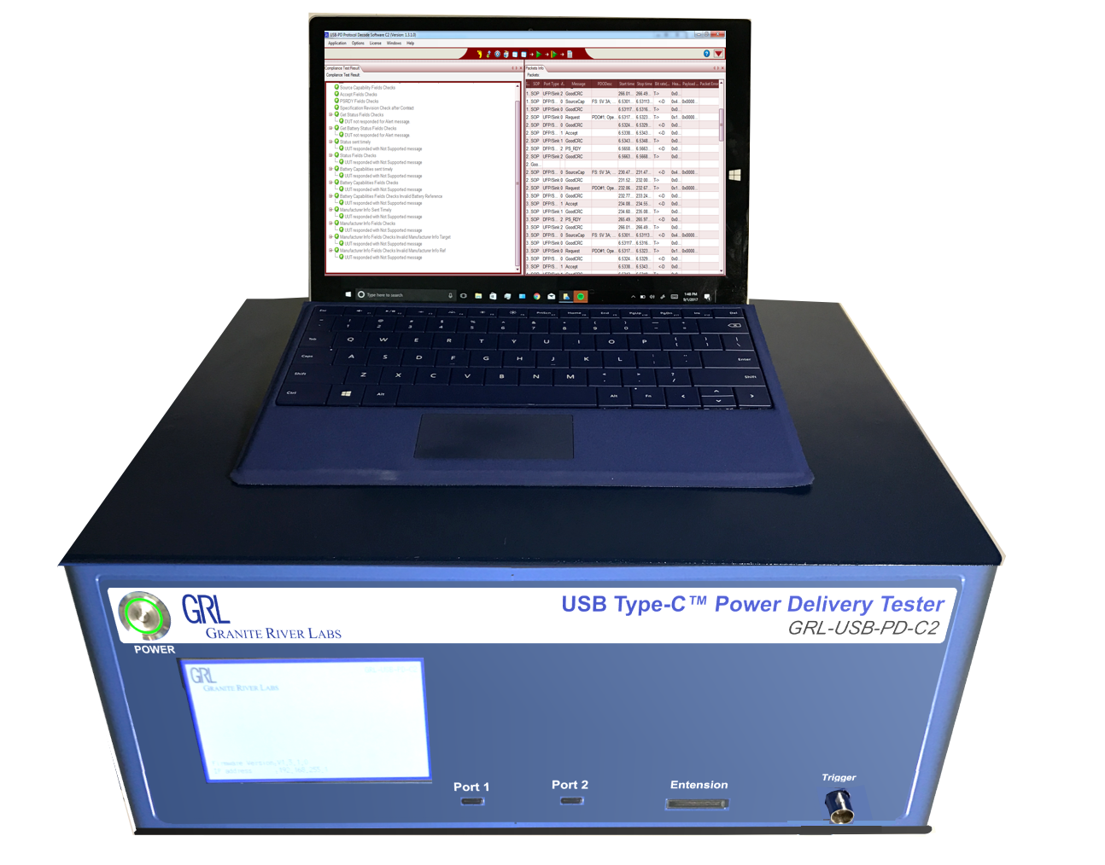
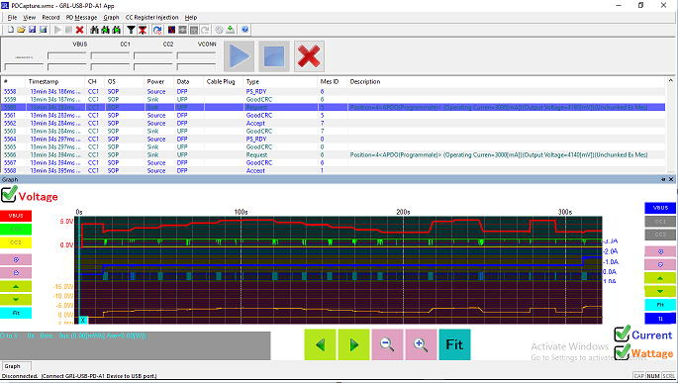
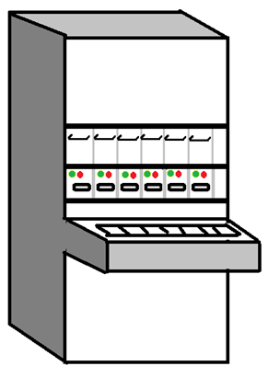
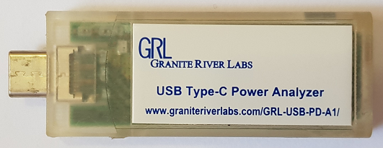
Test Solution Overview
1. GRL USB Power Delivery Compliance Test Software (GRL-USB-PD) & USB Type-C™ Test Controller Hardware (GRL-USB-PD-C1 work with oscilloscopes from Keysight/Tektronix/LeCroy/Rohde&Schwarz. It covers USB-PD 2.0. The cost including software and hardware is $16,865 USD. http://graniteriverlabs.com/usb-pd-c1/
Performs Compliance Tests for any USB Power Delivery or Type-C design
Tests USB Power Delivery Bi-Phase Mark Coded (BMC) Physical Layer (PHY), Protocol (PROT), and Power Provider/Consumer (POW) Compliance.
Supports USB Power Delivery Protocol, Compliance, Decode, and Debug along with Electrical Measurements.
Supports USB-PD Alt Modes such as DisplayPort, Thunderbolt 3, and MHL
Runs on Keysight, Rohde & Schwarz, Tektronix or Teledyne LeCroy Windows Based Oscilloscopes
2. USB Power Delivery and Type-C™ Tester and Analyzer (GRL-USB-PD-C2) It covers USB-PD 2.0/3.0 and Qualcomm QuickCharge 4. The cost for based model (excluding Qualcomm QC4 features) is $30,370 USD http://graniteriverlabs.com/usb-pd-c2/
Fully integrated - does the work of 5 instruments in one platform
Supports all USB Type-C Power Delivery 3.0 and 2.0 Compliance Tests
Two fully independent ports - Source/Sink up to 200W
Supports PHY test automation for DisplayPort and Thunderbolt 3 Alt Modes
Integrates Qualcomm Quick Charge 4+ and Thunderbolt 3-specific test items
3. USB Type-C Power Delivery Performance Analyzer (GRL-USB-PD-A1) It covers USB Power Delivery 3.0 and 2.0, Qualcomm Quick Charge™ 2.0/3.0/4/4+, Huawei SuperCharge, Samsung Adaptive Fast Charge, etc.. @ $350 USD. http://graniteriverlabs.com/usb-type-ctm-power-delivery-performance-analyzer-grl-usb-pd-a1/
Supports all USB Type-C based charging like USB Power Delivery 3.0 and 2.0, Qualcomm Quick Charge™ 2.0/3.0/4/4+, Huawei SuperCharge, Samsung Adaptive Fast Charge, etc.
Also supports all charging technologies over USB micro-B, USB Type-A and Apple Lightning connectors through inexpensive USB Type-C adapters
Easily assess power charging performance and entry into Thunderbolt, DisplayPort, and other Alt-Modes
Conveniently view power, voltage, current, and USB PD protocol all on the same graph
Able to process poor USB power delivery protocol packets without crashing
4. GRL F1 based Real-time USB Type-C Power Tester, Emulator, and Analyzer. @ $,9,370 USD
• Successful PD2/3 & QC4 CC-line protocol negotiation
• Successful QC2/3 D+/D- negotiation
• Power matches negotiated power contract(s) for target PDO’s
• Voltage able to change correctly within PPS programmable range
• Subset of functional compliance tests
• Check for abnormal PD protocol behavior
• Check for abnormal or unsafe power behavior
• Check for proper firmware, PD product declaration
5. GRL Intelligent Charging Performance Assessment (ICPA) (GRL-USB-PD-ICPA) @ $500 USD
6. GRL PD Integrated Manufacturing Rack Test System for Type C Charging Products (GRL-USB-PD-M1)
Inco Terms: CIP

Slide 30
GRL Contact Information
http://graniteriverlabs.com/worldwide-locations/
info@graniteriverlabs.com
Evan Sun VP & GM, Granite River Labs Asia Email: esun@graniteriverlabs.com Mobile: +65 9137 5672 or + 86 185 2150 2197
Hans Cheng Senior Sales Manager, Granite River Labs China
Email: hcheng@graniteriverlabs.com.cn Phone: + 86 178-2172-7240
Lichi Chan Sales Director, GRL South China (Dongguan Labs)
Email: lchan@graniteriverlabs.com Phone: + 86 186-8006-5246

Slide 31
Thank you

